Slide 1
클러스터링 &
추천 시스템
21500404 오상진
© 2020. firstmoment Co. all rights reserved.

Slide 2
CONTENTS
Topic Selection
Data Collection
Recommendation
System
Real world
| 음식 추천
| 음식 리뷰 사이트
| Similarity
| 배고픈 은태
| 데이터 크롤링
| Clustering
| 나에게 추천해준 식당
| 테이블 만들기
| IBCF
| UBCF
© 2020. firstmoment Co. all rights reserved.

Slide 3
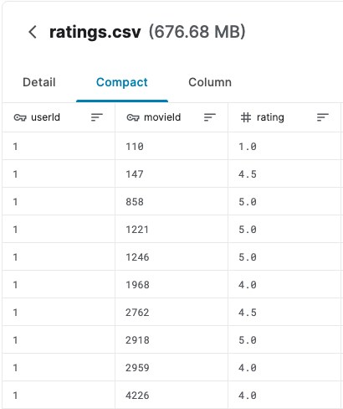
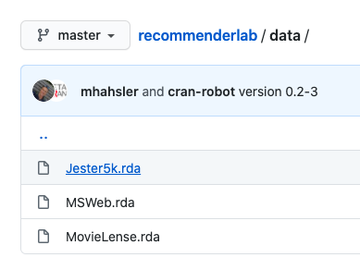
어떤 주제?
01
Kaggle
movie-recommender-system
R package
Jester5k
데이터 수집

Slide 4
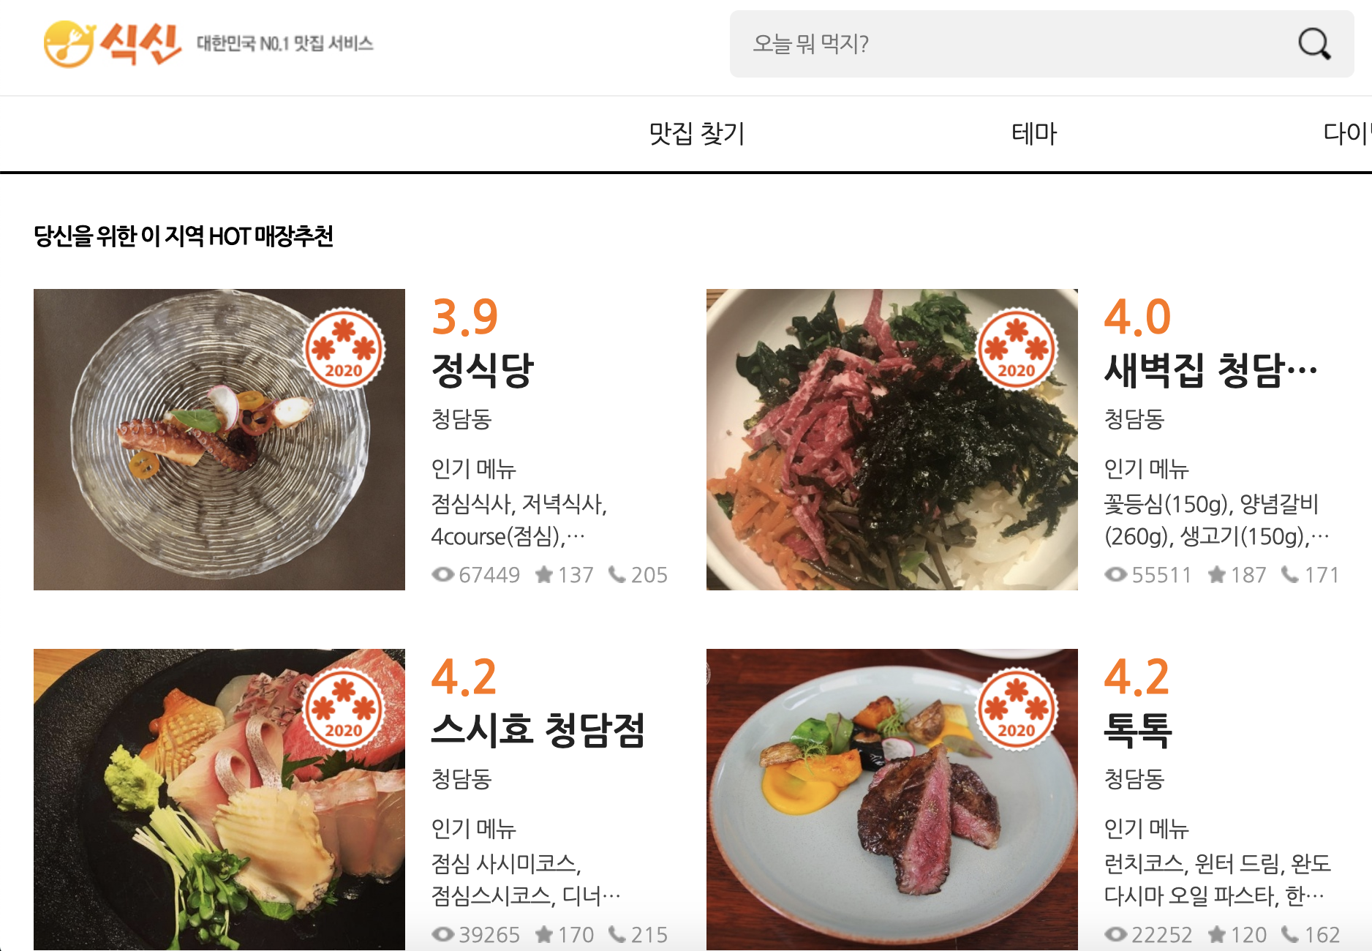
음식 리뷰 사이트 크롤링
01
데이터 수집

Slide 5
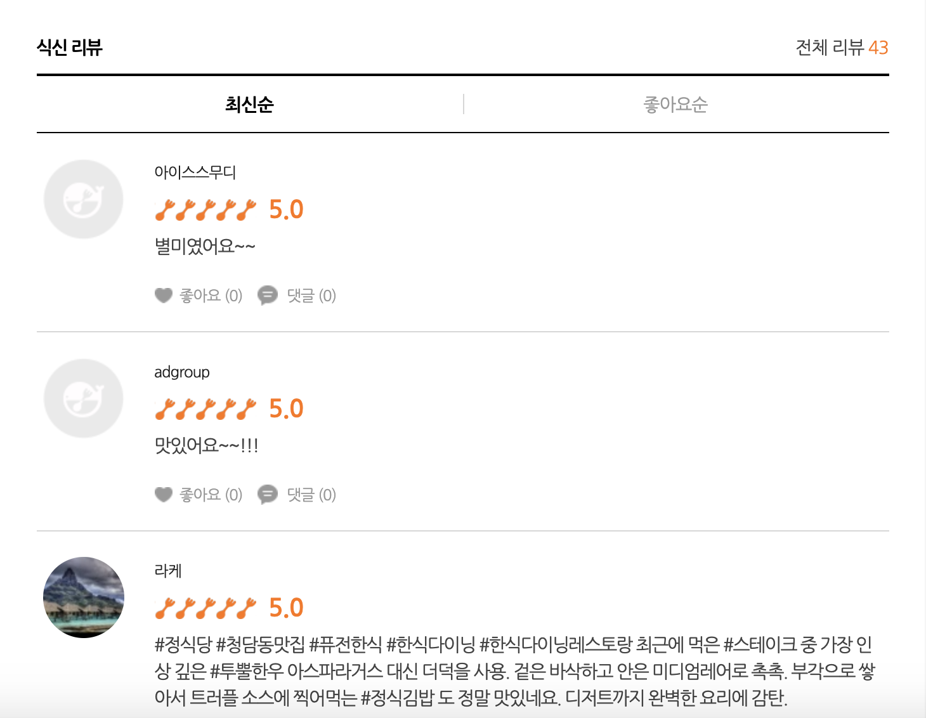
음식 리뷰 사이트 크롤링
01
데이터 수집
리뷰 크롤링

Slide 6
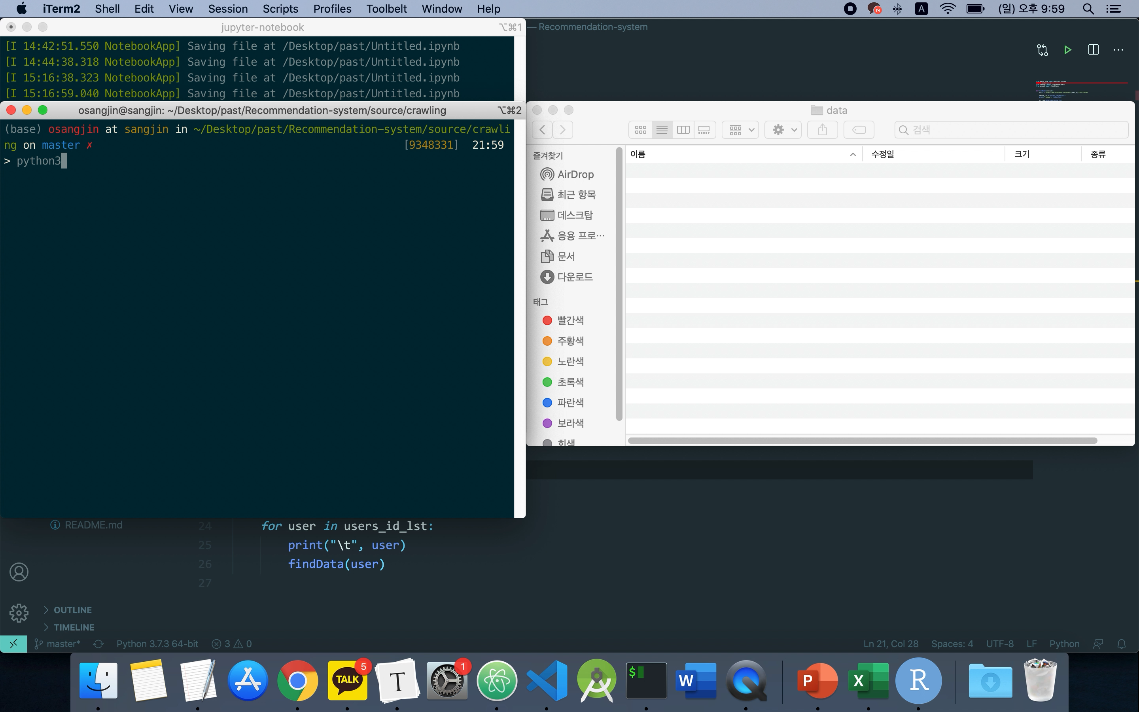
01
데이터 수집

Slide 7
음식 리뷰 사이트 크롤링
TITLE을 입력하세요
01
데이터 수집
- selenium
- beautifulsoup
- re, requests
수집은 완료되었다고 가정하고 시작!

Slide 8
음식 리뷰 사이트 크롤링
TITLE을 입력하세요
01
데이터 수집
데이터를 다운받아주세요~!
https://drive.google.com/drive/folders/1U7eelkehaqu0DkZ3WfuGOM
gZuuRzl-1R?usp=sharing

Slide 9
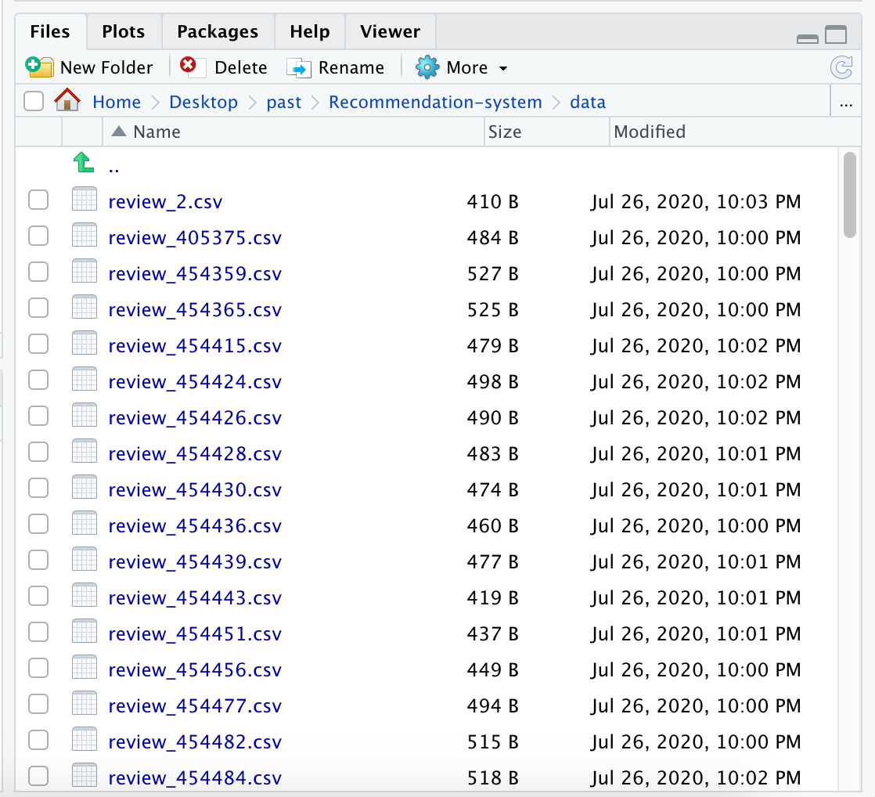
R로 데이터 읽어오기
TITLE을 입력하세요
02
경로 이동
데이터 전처리
각 파일을
데이터 프레임으로
하나의 리스트로

Slide 10
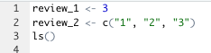
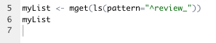
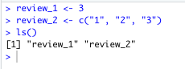
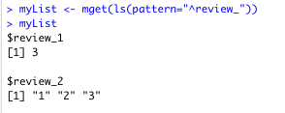
R로 데이터 읽어오기
TITLE을 입력하세요
코드를 보기 전에 – ls(), mget
02
데이터 전처리

Slide 11
R로 데이터 읽어오기
TITLE을 입력하세요
02
데이터 전처리
R studio로 이동
01

Slide 12
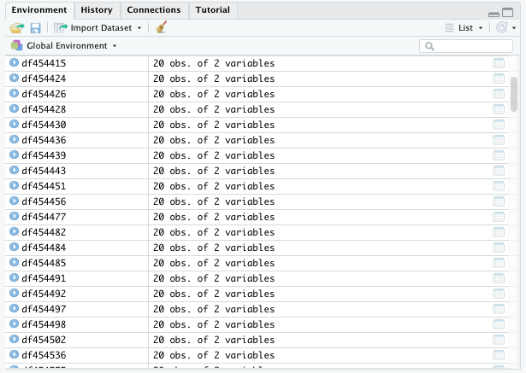
R로 데이터 읽어오기
TITLE을 입력하세요
여기까지 완성되었다면 넘어갑니다~!
02
[ 우측 상단 Environment 탭을 확인해주세요 ]
데이터 전처리

Slide 13
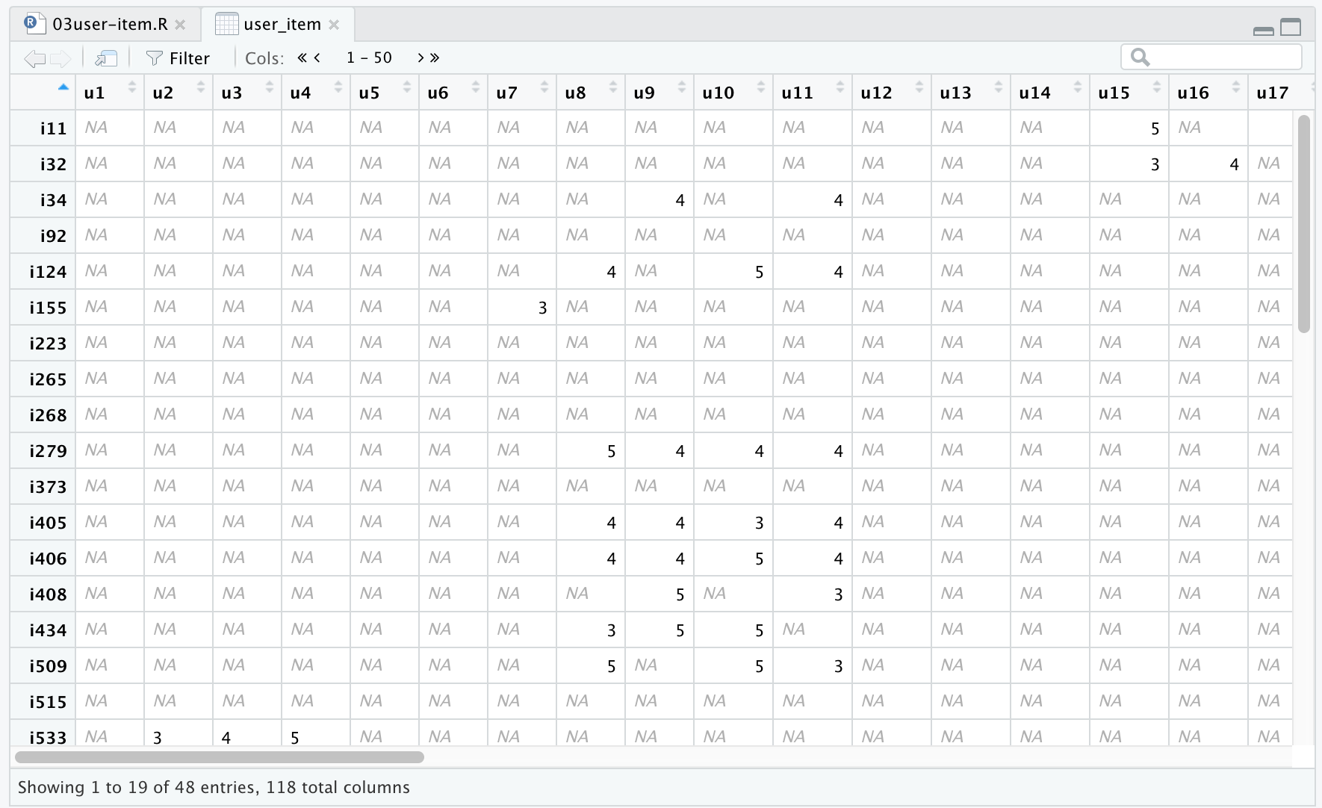
데이터 합치기
TITLE을 입력하세요
02
user
데이터 전처리
item

Slide 14
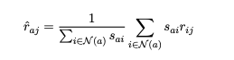
데이터 합치기
TITLE을 입력하세요
02
User-based Collaborative filtering
데이터 전처리
 | i1 | i2 | i3 | i4
u1
u2
u3
u4
u3과 similarity 높은 순서
u2
u4
u1
u3에게 Top k 유저의
가중평균으로 추천
Similarity
ratings
 | i1 | i2 | i3 | i4
u3
u : user, i : item
only k(=TopN) remains
: recommended person

Slide 15
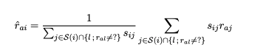
데이터 합치기
TITLE을 입력하세요
02
Item-based Collaborative filtering
데이터 전처리
 | u1 | u2 | u3 | u4
i1
i2
i3
i4
 | i1 | i2 | i3 | i4
i1
i2
i3
i4
u3
Similarity
ratings
similarity
ratings
u = user, i = item
prediction
= recommended person
only k(=TopN) remains

Slide 16
데이터 합치기
TITLE을 입력하세요
02
Content-based filtering
데이터 전처리
 | f1 | f2 | f3 | f4 | f5 | f6
i1
i2
i3
i4
 | f1 | f2 | f3 | f4 | f5 | f6
u1
u2
u3
u4
i : item, f : feature
u : user, f : feature
 | u1 | u2 | u3 | u4
i1
i2
i3
i4

Slide 17
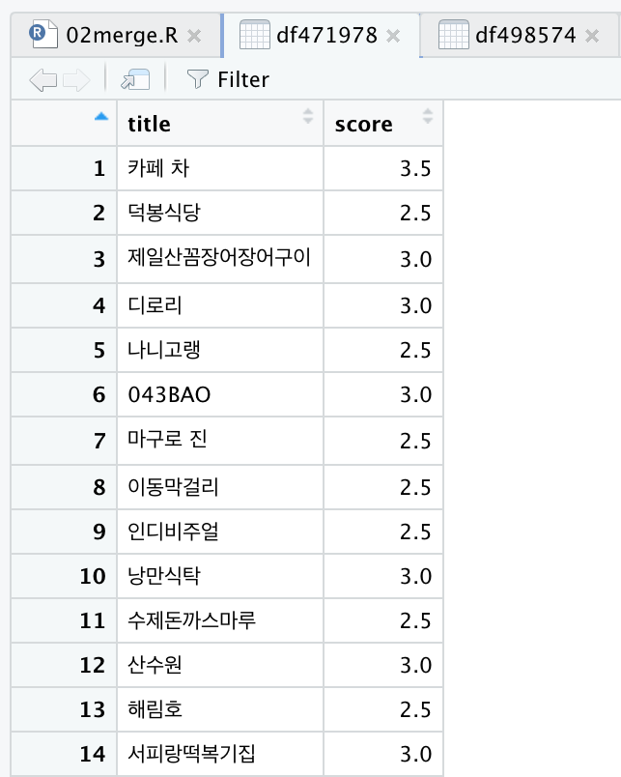
데이터 합치기
TITLE을 입력하세요
02
...
데이터 전처리

Slide 18
데이터 합치기
TITLE을 입력하세요
02
user
데이터 전처리
item

Slide 19
데이터 합치기
TITLE을 입력하세요
02
데이터 전처리
R studio로 이동
02

Slide 20
데이터 합치기
TITLE을 입력하세요
여기까지 완성되었다면 넘어갑니다~!
02
[ user-item 테이블을 확인해봅시다. ]
데이터 전처리

Slide 21
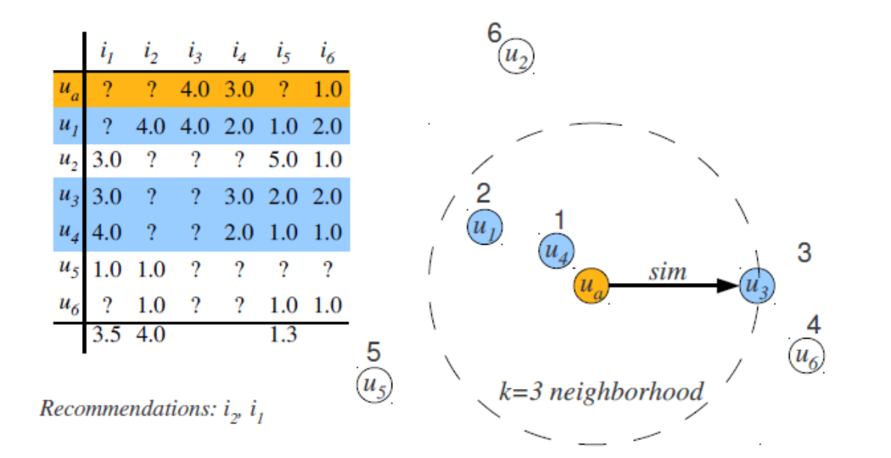
유사도 구하기
TITLE을 입력하세요
02
User-based Collaborative filtering
데이터 전처리

Slide 22
유사도 구하기
TITLE을 입력하세요
02
데이터 전처리
클 러 스 터 링
지금부터 클러스터링 내용이 이어집니다.

Slide 23
클러스터링 &
추천 시스템
21500404 오상진
© 2020. firstmoment Co. all rights reserved.

Slide 24
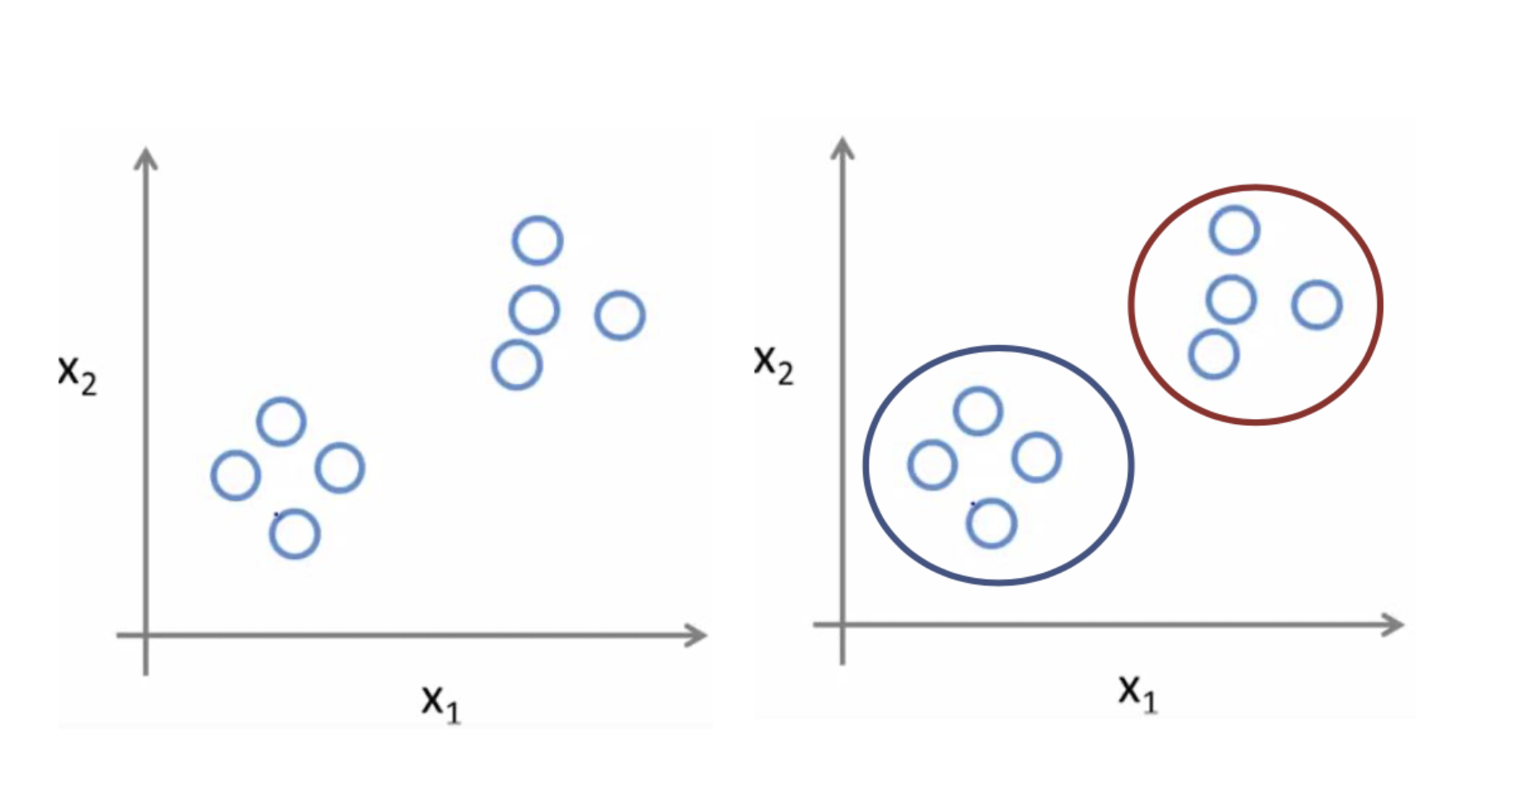
클러스터링 복습
TITLE을 입력하세요
01
Intro

Slide 25


클러스터링 복습
TITLE을 입력하세요
01
Intro

Slide 26
클러스터링 복습
TITLE을 입력하세요
01
Intro
마켓터의 기준
통계적 계산
vs

Slide 27
클러스터링 복습
TITLE을 입력하세요
01
Intro
Classification
Clustering
vs.

Slide 28
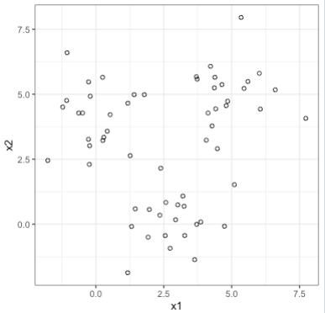
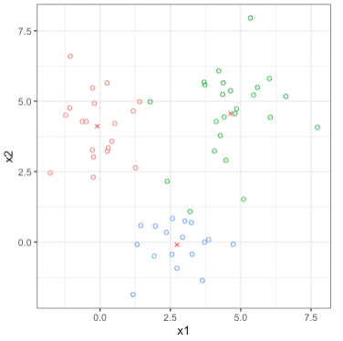
클러스터링 복습
TITLE을 입력하세요
01
Intro

Slide 29
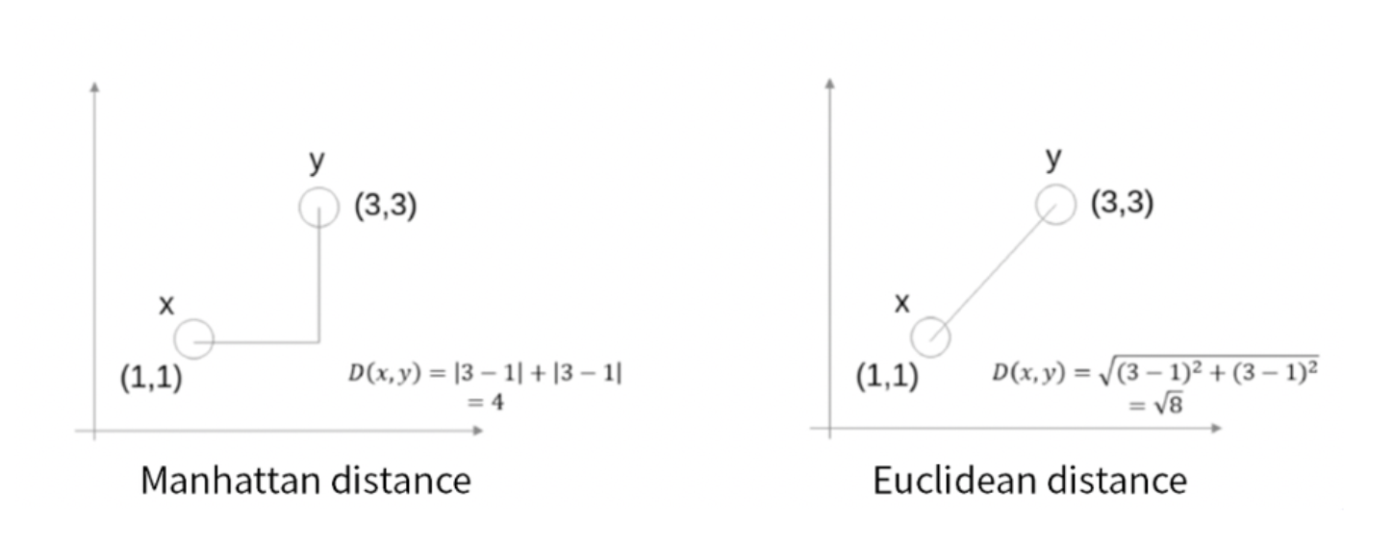
좌표거리 구하기
TITLE을 입력하세요
02
유사도

Slide 30
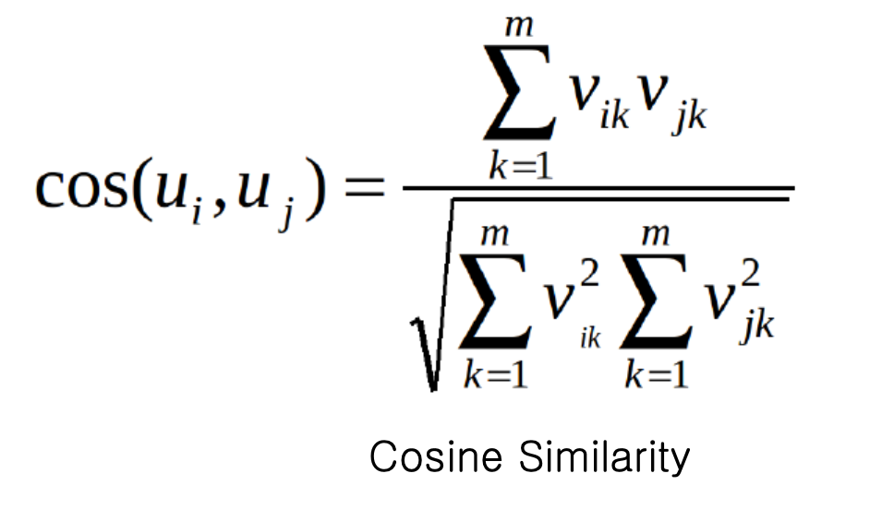
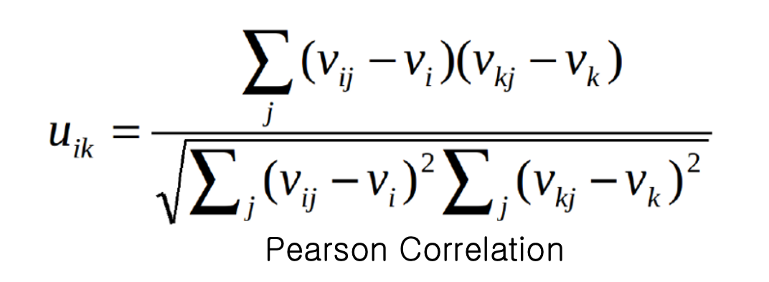
상관계수 & 벡터방향
TITLE을 입력하세요
02
유사도

Slide 31
유사도 측정
TITLE을 입력하세요
02
유사도
R studio로 이동
03

Slide 32
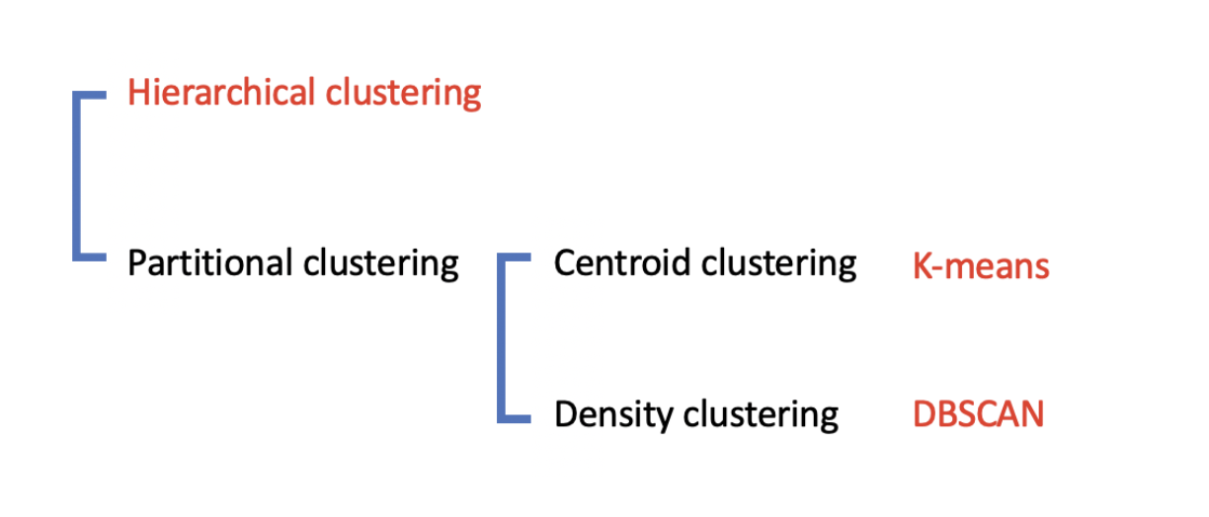
클러스터링 복습
TITLE을 입력하세요
01
Intro

Slide 33
K-means
TITLE을 입력하세요
03
클러스터링
종류
시작하는 데이터 포인터 seed point 를 지정
다른 데이터 포인터 간의 거리를 계산
(그룹이 바뀌지 않을 때까지)
거리를 최소화하는 새로운 center point로 이동

Slide 34
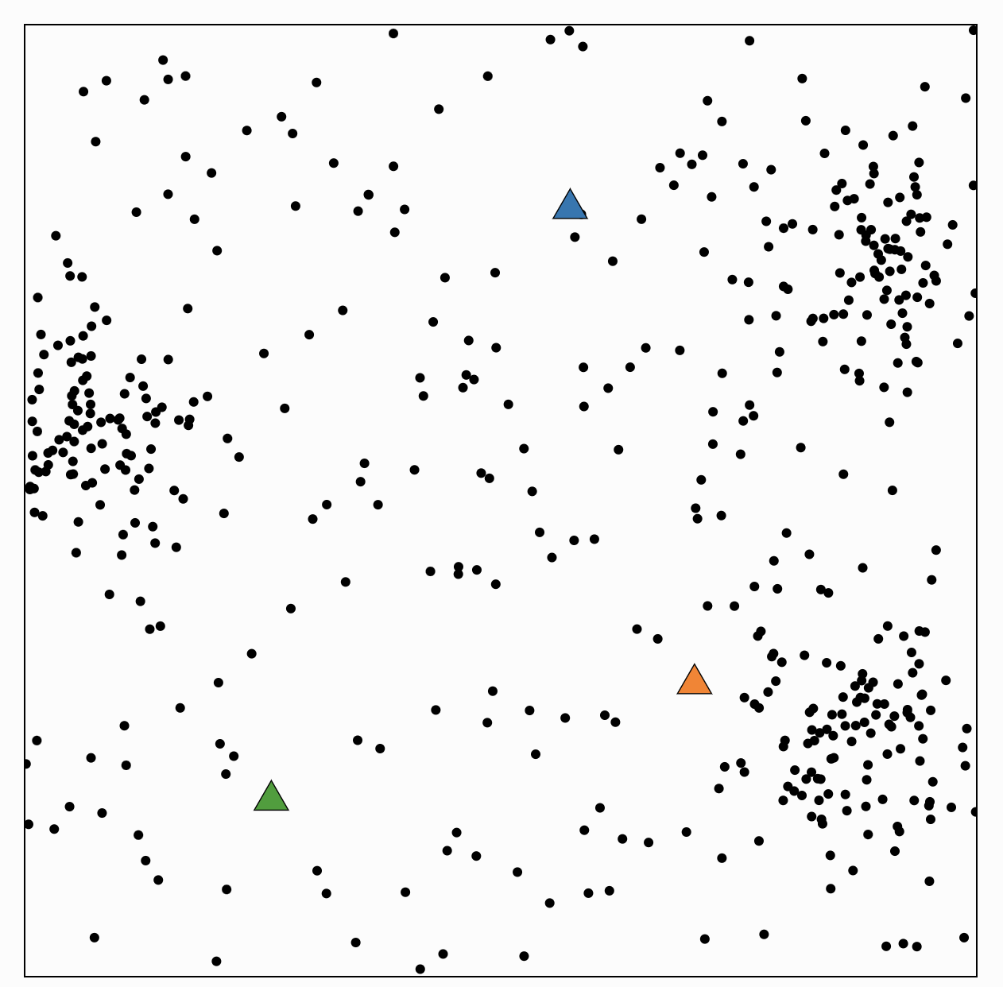
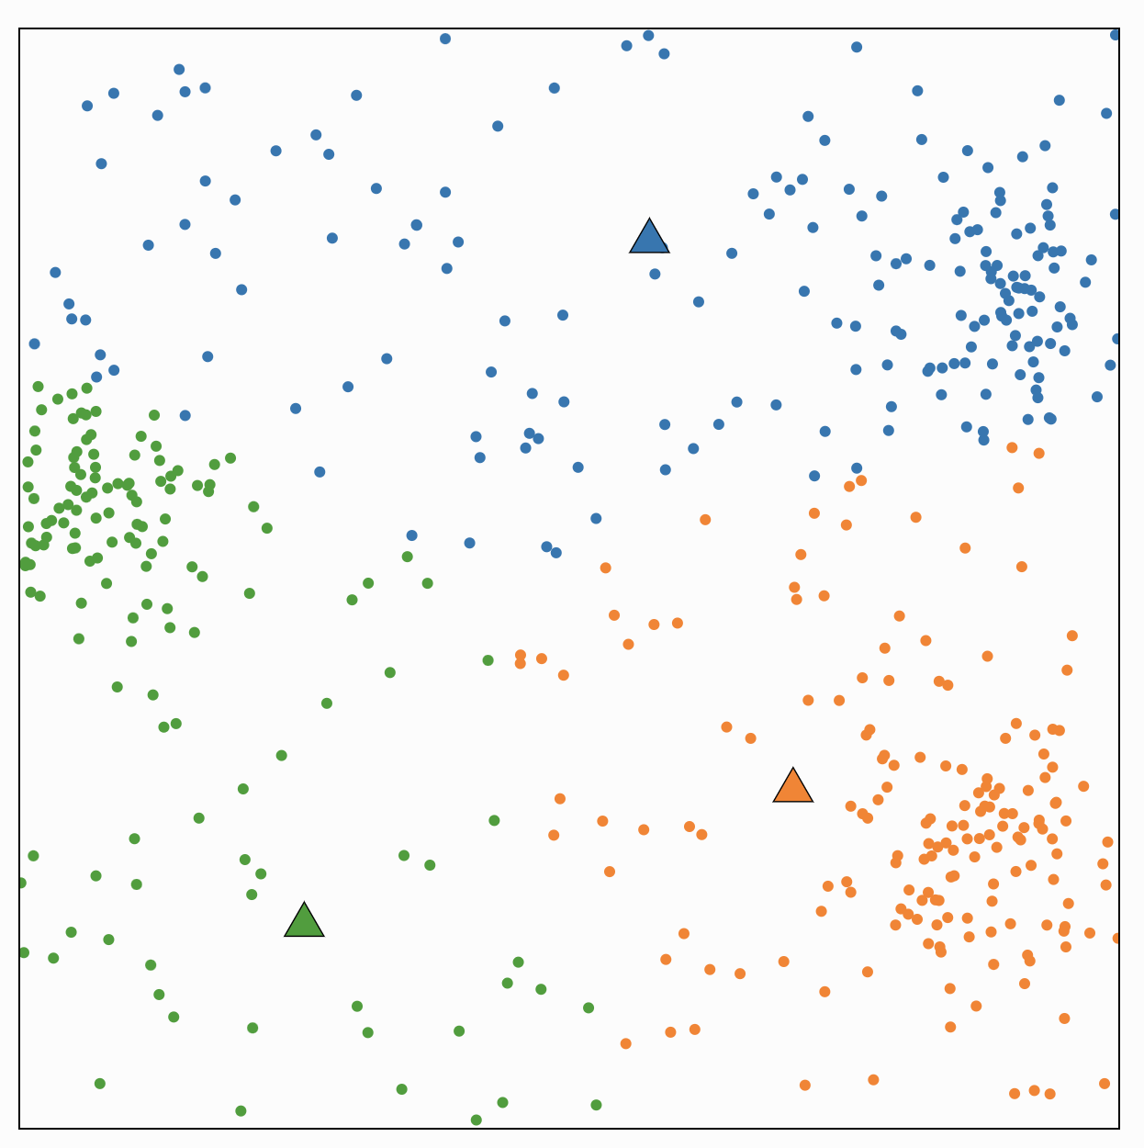
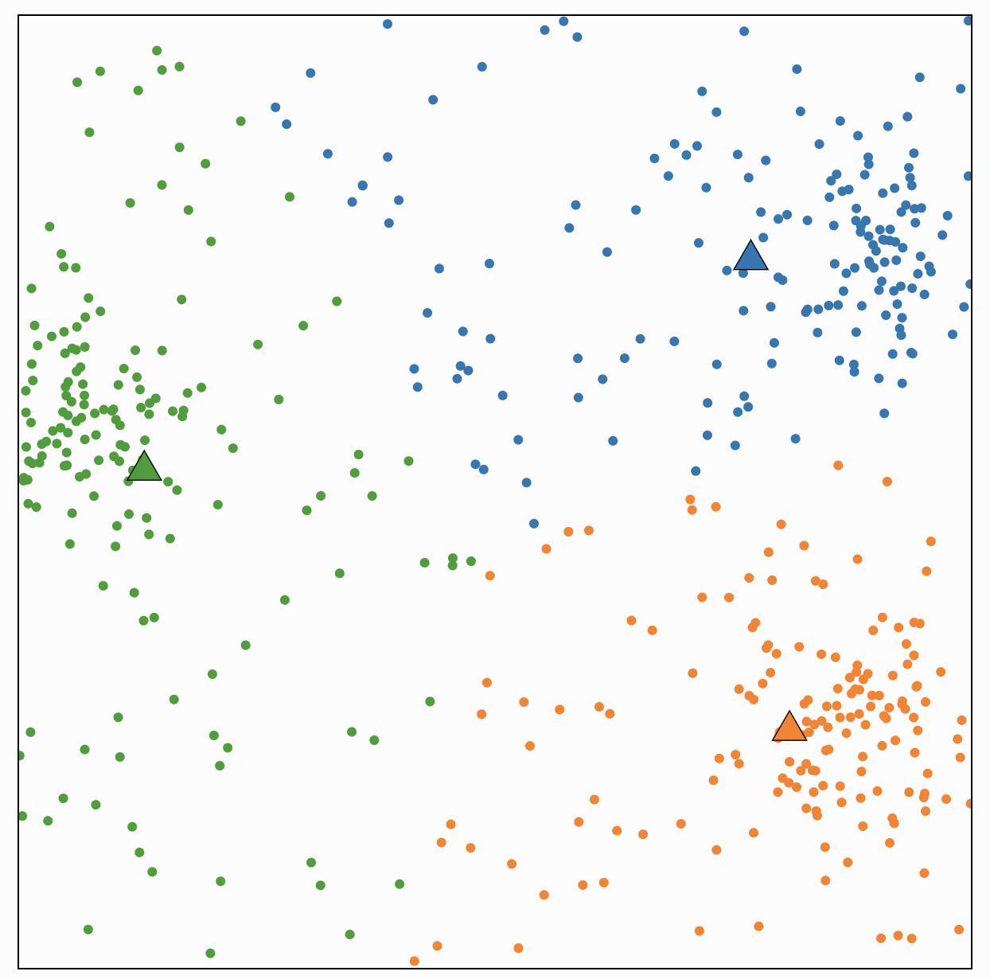
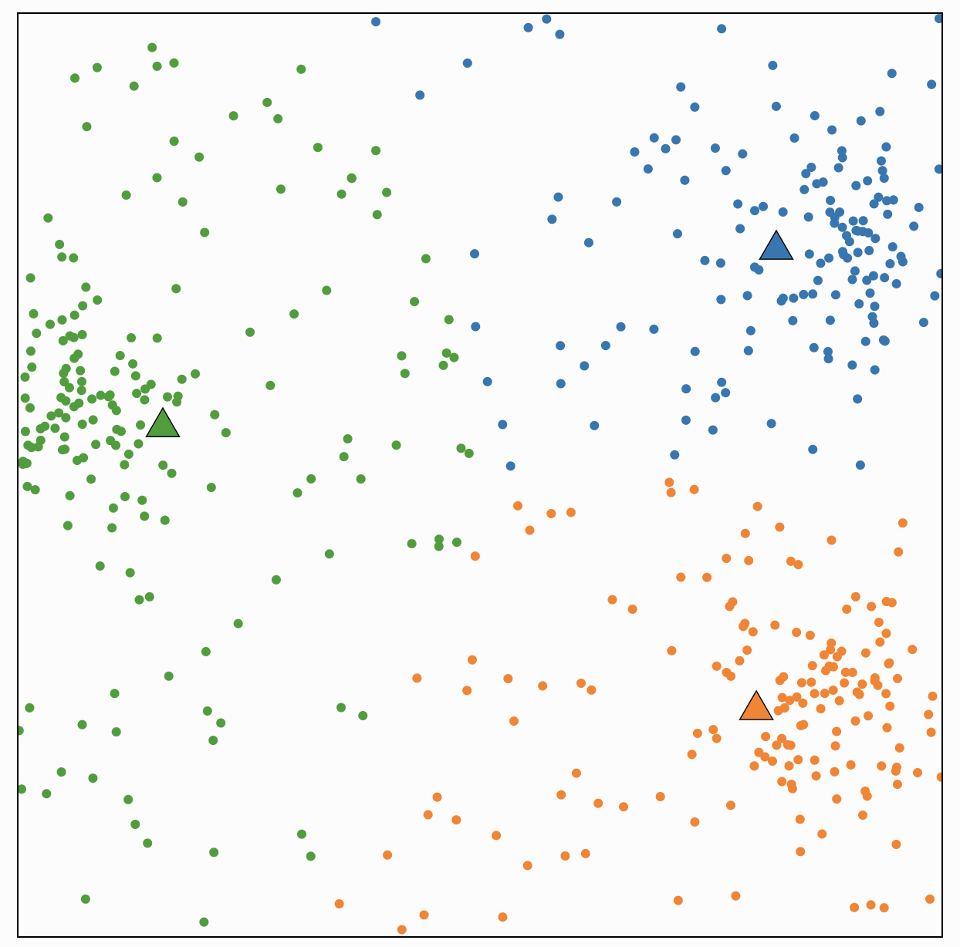
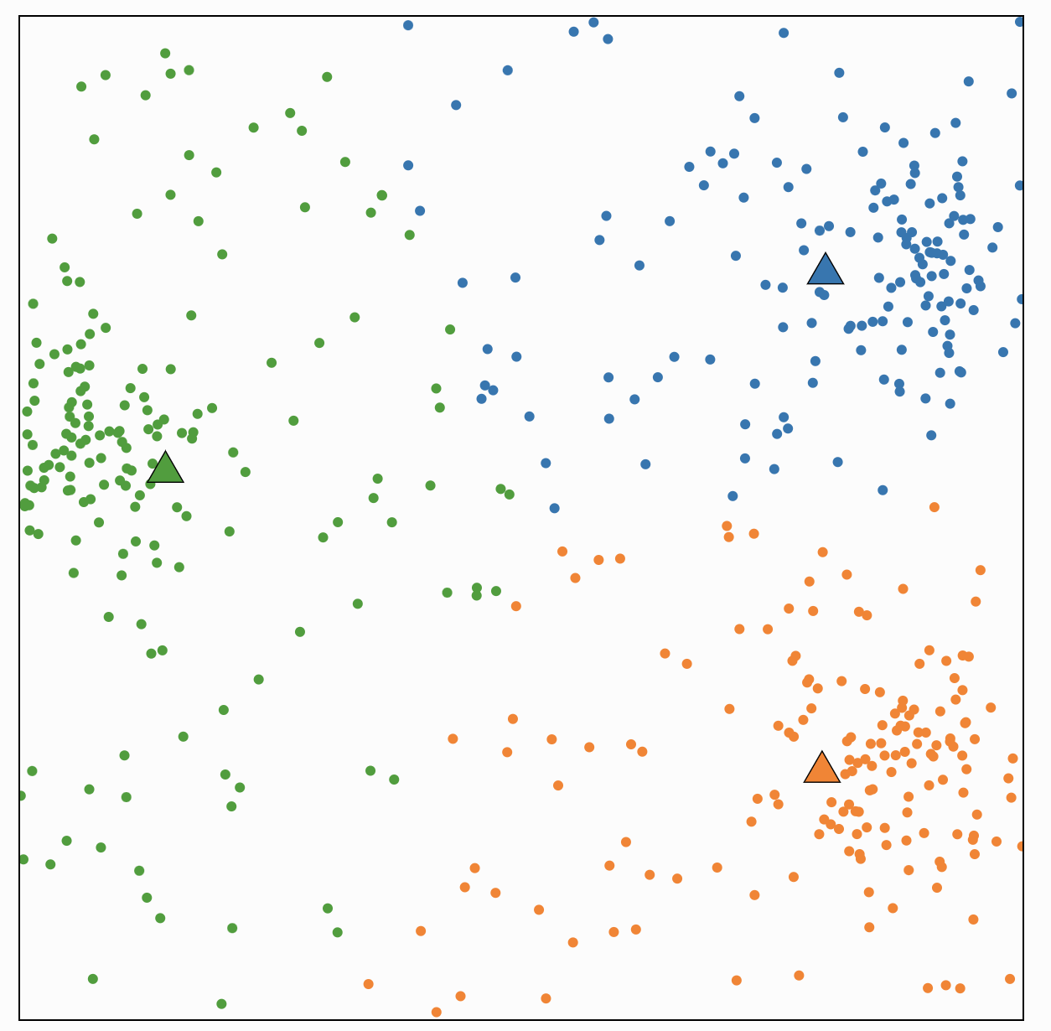
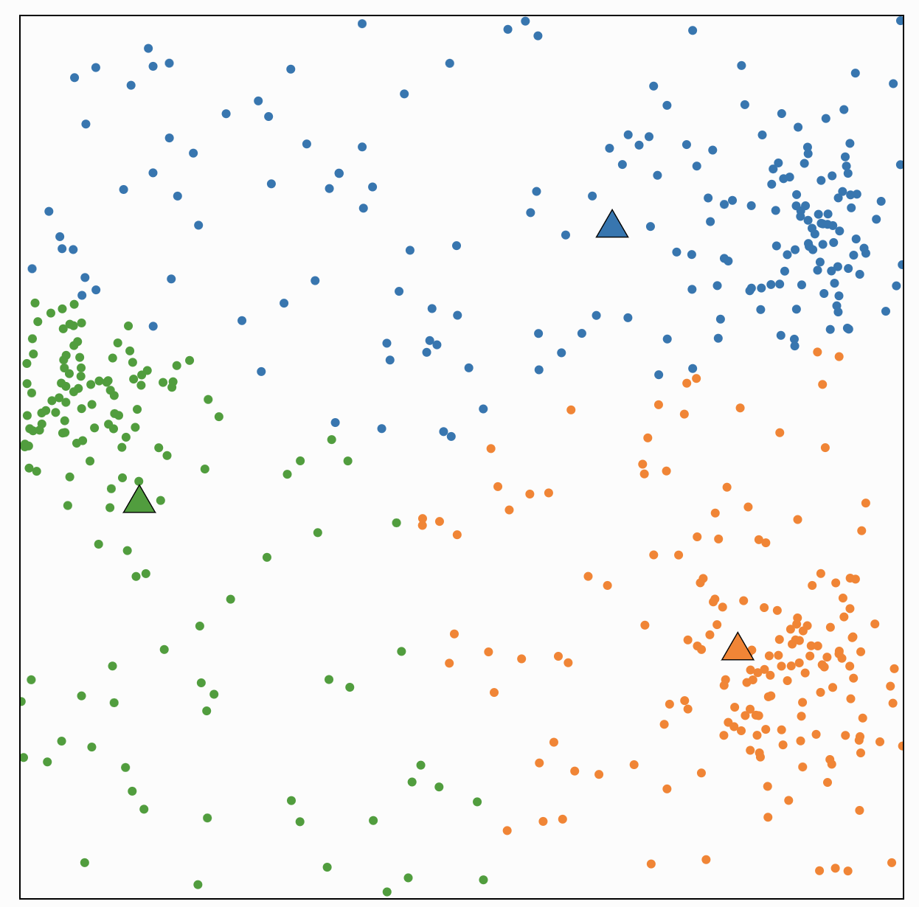
K-means
TITLE을 입력하세요
03
클러스터링
종류

Slide 35
K-means
TITLE을 입력하세요
03
클러스터링
종류

Slide 36
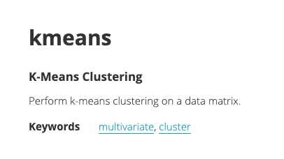
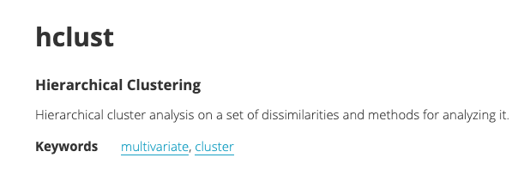
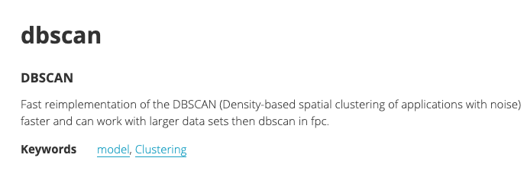
K-means
TITLE을 입력하세요
03
클러스터링
종류

Slide 37
K-means
TITLE을 입력하세요
03
클러스터링
종류
R studio로 이동

Slide 38
Hierarchical clustering
TITLE을 입력하세요
03
가까운 개체들부터 순차적으로 묶어가는 방식
시각화는 dendogram으로 가능
k값(군집 개수) 정하지 않아도 가능
클러스터링
종류

Slide 39
Hierarchical clustering
TITLE을 입력하세요
03
클러스터링
종류
 | AD | B | C
AD |  | 20 | 3
B |  |  | 10
 | A | B | C | D
A | 0 | 20 | 7 | 2
B |  | 0 | 10 | 25
C |  |  | 0 | 3
D |  |  |  | 0
 | ADC | B
ADC |  | 10
A
D
C
B

Slide 40

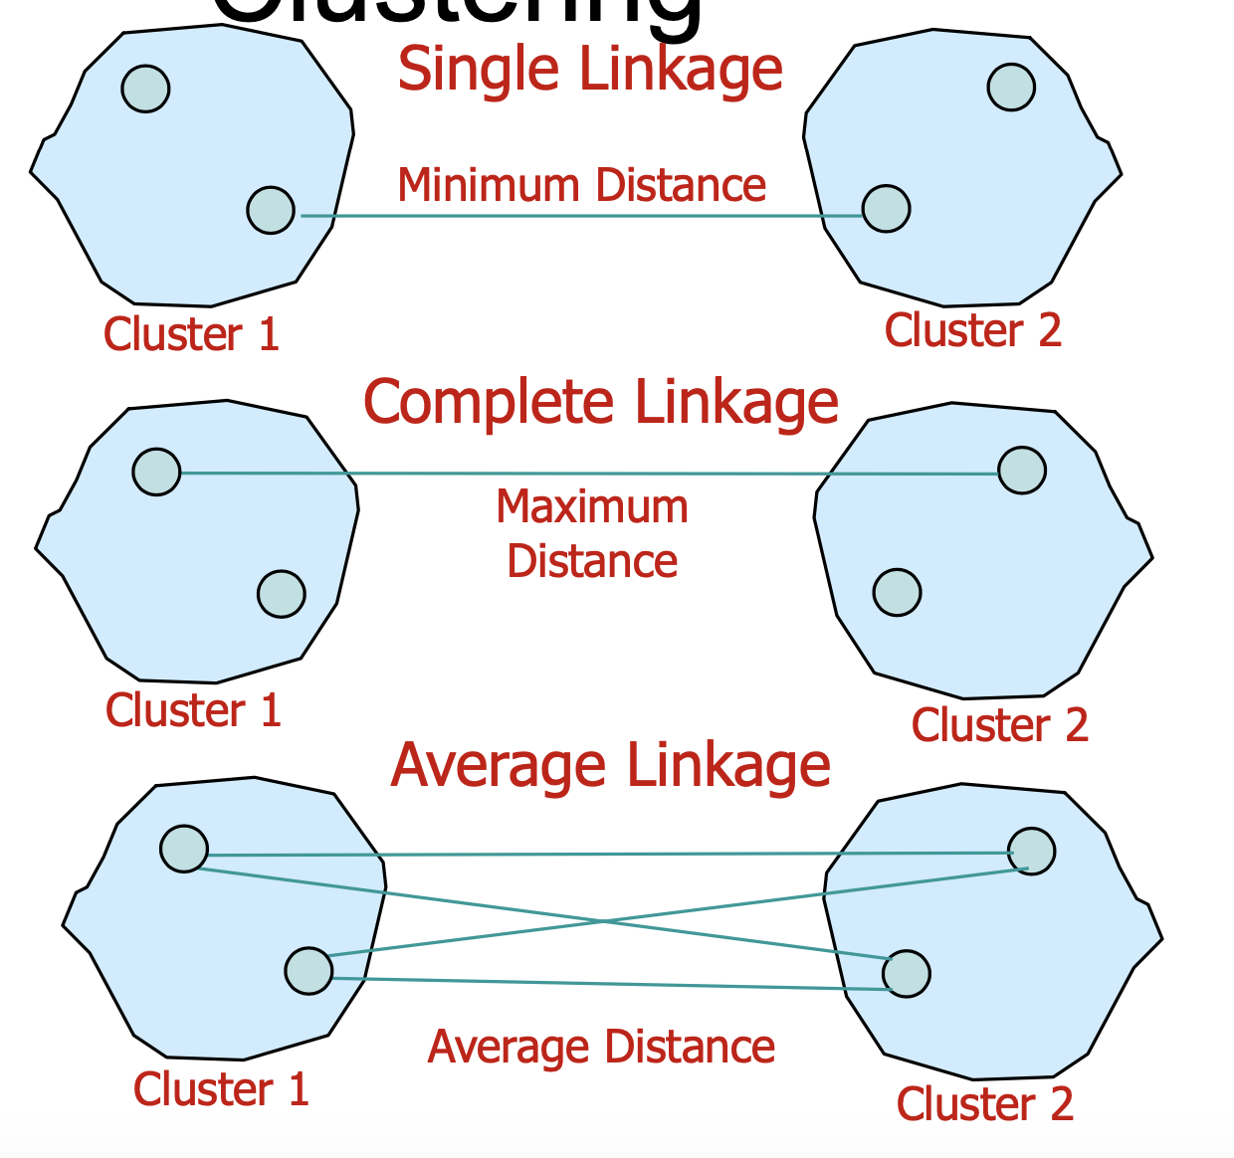
Hierarchical clustering
TITLE을 입력하세요
03
클러스터링
종류

Slide 41
Hierarchical clustering
TITLE을 입력하세요
03
클러스터링
종류
R studio로 이동

Slide 42
DBSCAN
TITLE을 입력하세요
03
클러스터링
종류

Slide 43
DBSCAN
TITLE을 입력하세요
03
클러스터링
종류
R studio로 이동
04

Slide 44
클러스터링 &
추천 시스템
21500404 오상진
© 2020. firstmoment Co. all rights reserved.

Slide 45
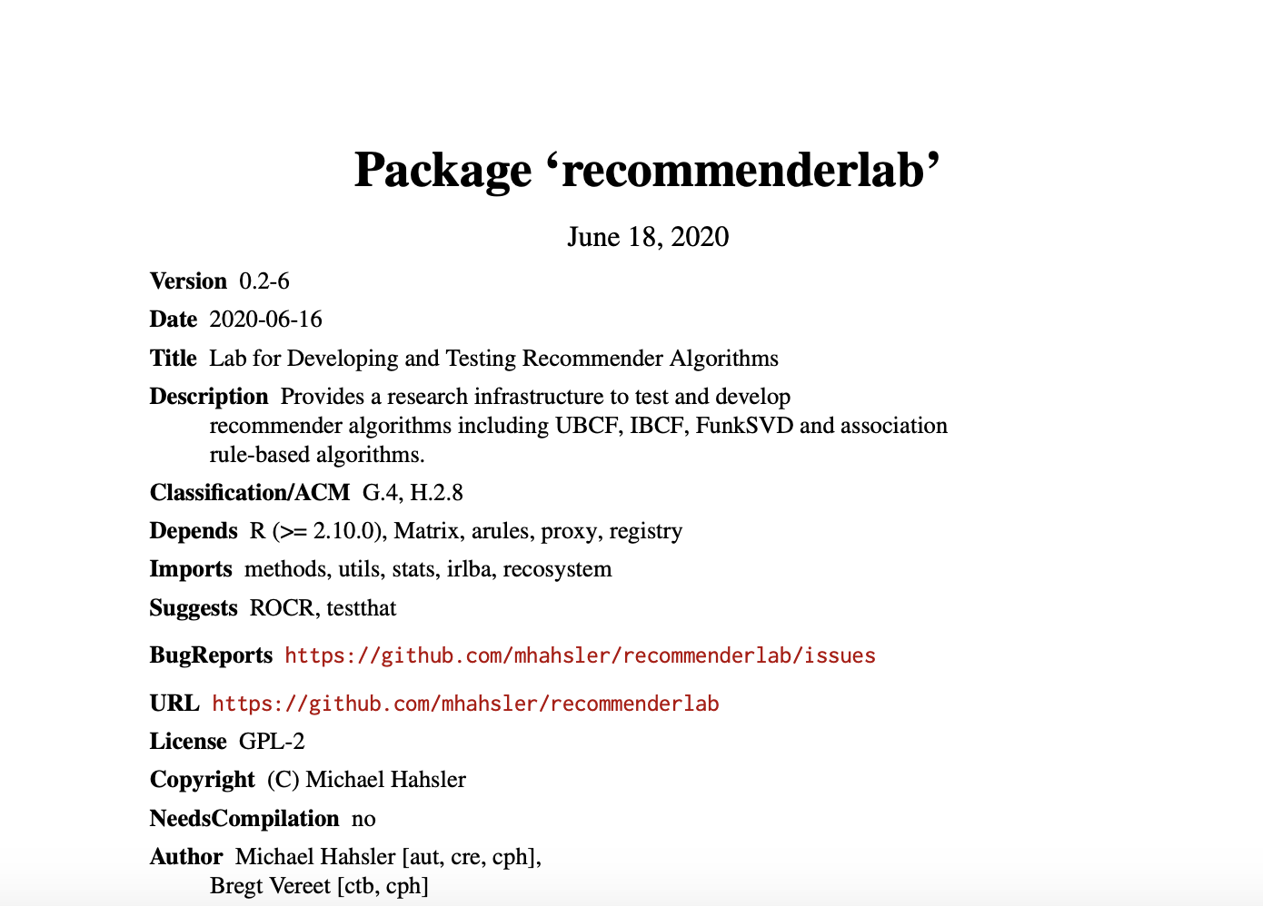
Recommenderlab
TITLE을 입력하세요
03
추천시스템

Slide 46
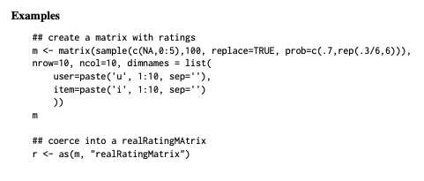
Recommenderlab
TITLE을 입력하세요
03
추천시스템

Slide 47
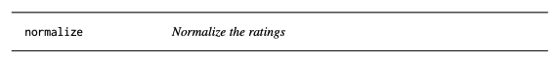
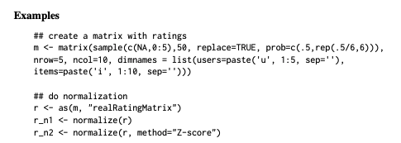
Recommenderlab
TITLE을 입력하세요
03
추천시스템

Slide 48
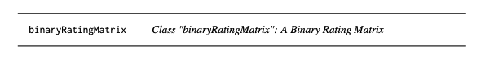
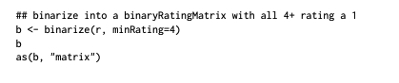
Recommenderlab
TITLE을 입력하세요
03
추천시스템

Slide 49
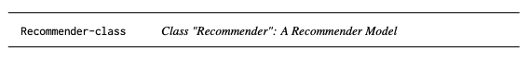
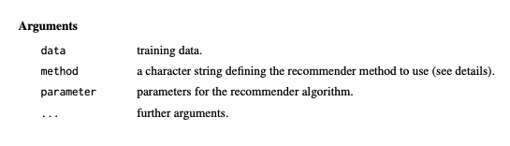
Recommenderlab
TITLE을 입력하세요
03
추천시스템

Slide 50
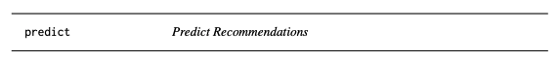
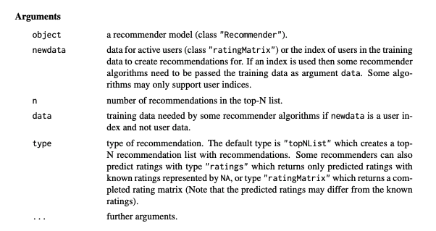
Recommenderlab
TITLE을 입력하세요
03
추천시스템

Slide 51
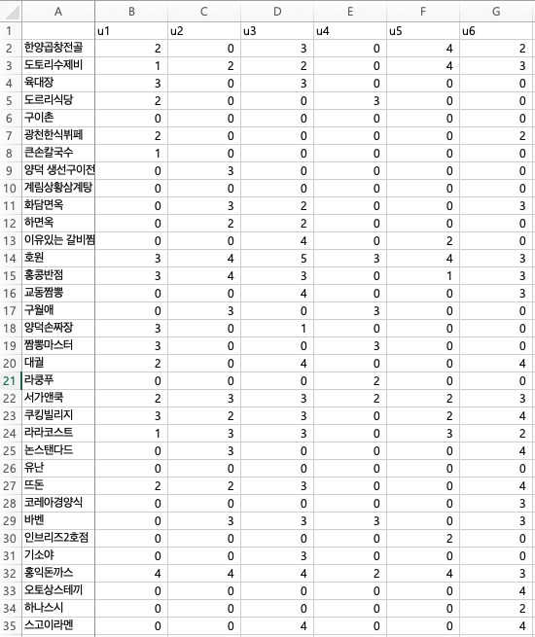
나에게 맞는 식당?
TITLE을 입력하세요
04
‘배고픈 은태’ 님 List 중에서
추천시스템
x 10

Slide 52
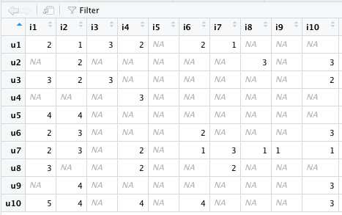
나에게 맞는 식당?
TITLE을 입력하세요
04
추천시스템
user_item table로 만들기

Slide 53
나에게 맞는 식당?
TITLE을 입력하세요
04
추천시스템
R studio로 이동
05

Slide 54
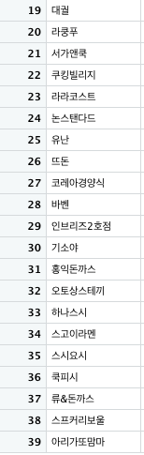
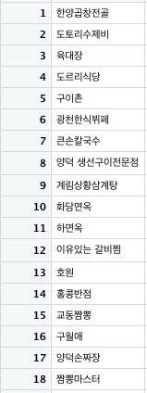
식당 리스트 결과
TITLE을 입력하세요
04
추천시스템

Slide 55
Thank you
21500404 오상진
© 2020. firstmoment Co. all rights reserved.

